Slide 1










Bài 5:
Những cánh cò:
Giáo viên:
Notes:
更多模板请关注：https://haosc.taobao.com

Slide 2


1
Khởi động

Slide 3
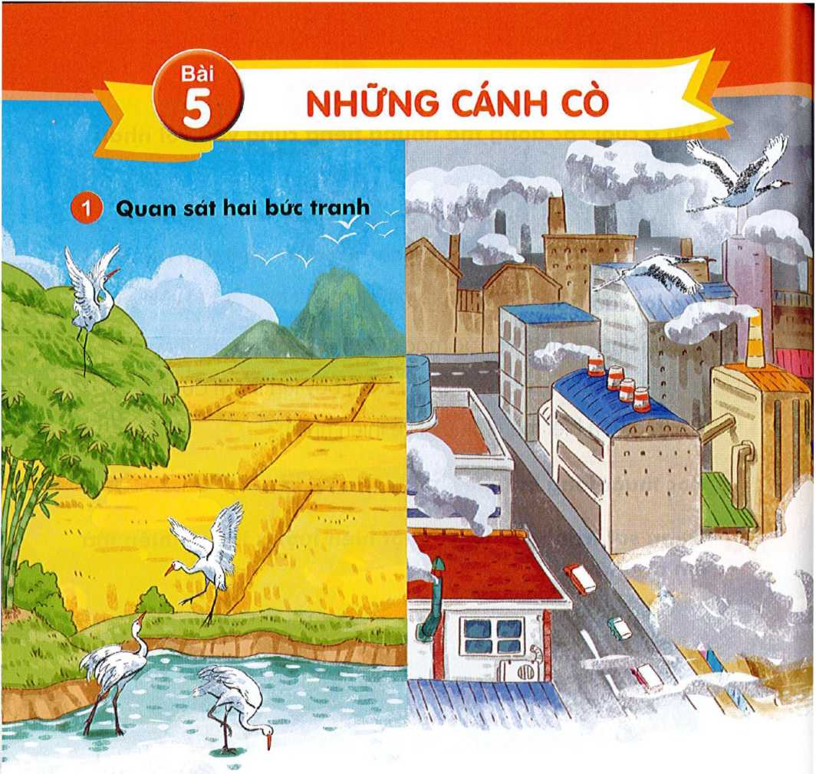
Em thấy gì trong mỗi bức tranh?
Em thích bức tranh nào hơn? Vì sao?

Slide 4
2. Đọc

Slide 5



Những cánh cò
Ông kể ngày xưa, quê của bé có rất nhiều cò. Mùa xuân, từng đàn cò trắng duyên dáng bay tới. Chúng lượn trên bầu trời trong xanh rồi hạ cánh xuống những lũy tre. Hằng ngày, cò đi mò tôm, bắt cá ở các ao, hồ, đầm.
Bây giờ, ao, hồ, đầm phải nhường chỗ cho những tòa nhà cao vút, những con đường cao tốc, những nhà máy tỏa khói mịt mù. Cò chẳng còn nơi kiếm ăn. Cò sợ những âm thanh ồn ào. Thế là chúng bay đi.
Bé ước ao được thấy những cánh cò trên cánh đồng quê.

Slide 6
Những cánh cò
Ông kể ngày xưa, quê của bé có rất nhiều cò. Mùa xuân, từng đàn cò trắng duyên dáng bay tới. Chúng lượn trên bầu trời trong xanh rồi hạ cánh xuống những lũy tre. Hằng ngày, cò đi mò tôm, bắt cá ở các ao, hồ, đầm.
Bây giờ, ao, hồ, đầm phải nhường chỗ cho những tòa nhà cao vút, những con đường cao tốc, những nhà máy tỏa khói mịt mù. Cò chẳng còn nơi kiếm ăn. Cò sợ những âm thanh ồn ào. Thế là chúng bay đi.
Bé ước ao được thấy những cánh cò trên cánh đồng quê.

Slide 7
Lũy tre: Tre mọc thành làng rất dày
Cao vút: rất cao, vươn thẳng lên không trung
Cao tốc: có tốc độ cao
Mịt mù: Không nhìn thấy gì do khói, bụi,
hơi nước

Slide 8
3
Trả lời
câu hỏi

Slide 9
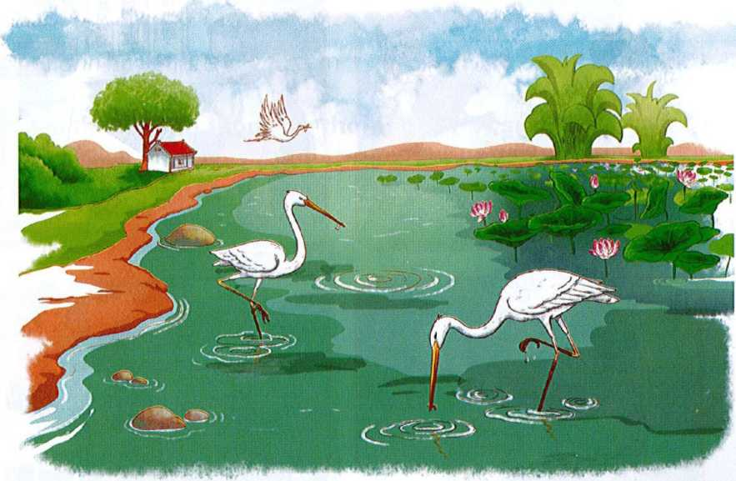
a. Hằng ngày, cò đi mò tôm, băt cá ở đâu?
b. Bây giờ ở quê của bé, nhũng gì đỡ thay thế ao, hồ, đầm?
c. Điều gì khiến đàn cò sợ hãi?

Slide 10
4
Viết vào vở

Slide 11
Viết câu trả lời cho câu hỏi a ở mục 3
a. Hằng ngày cò đi mò tôm, bắt cá ở
(…).
các ao, hồ.
(…).
Những âm thanh ồn ào
b. khiến đàn cò sợ hãi.

Slide 12
5
Chọn từ ngữ

Slide 13
Chọn từ ngữ để hoàn thiện câu và viết câu vào vở
đường cao tốc ao hồ
trong xanh
ngọn cây
Ồn ào
(…)
a. Đàn chim đậu trên những cao vút.
(…)
b. Từng áng mây nhẹ trôi trên bầu trời .

Slide 14
6
Quan sát tranh

Slide 15
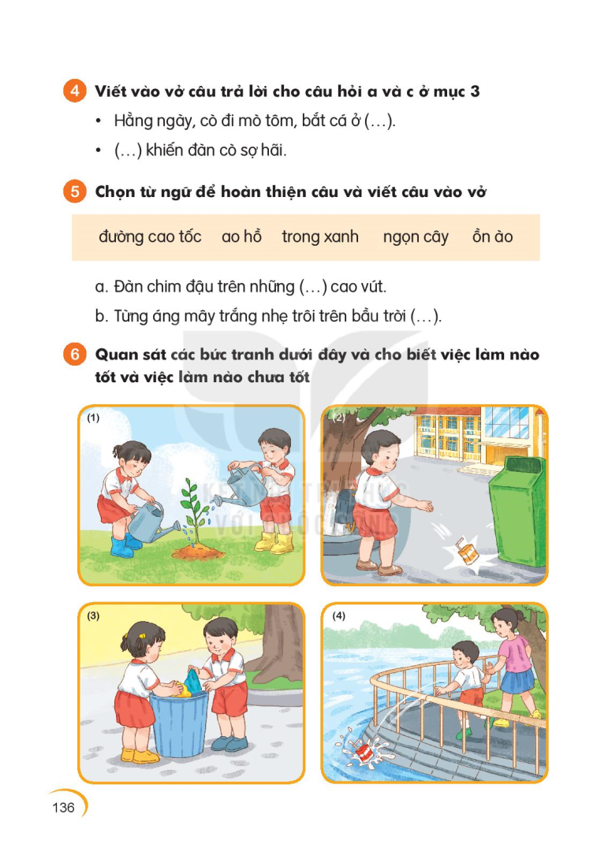





Slide 16
7
Nghe viết

Slide 17

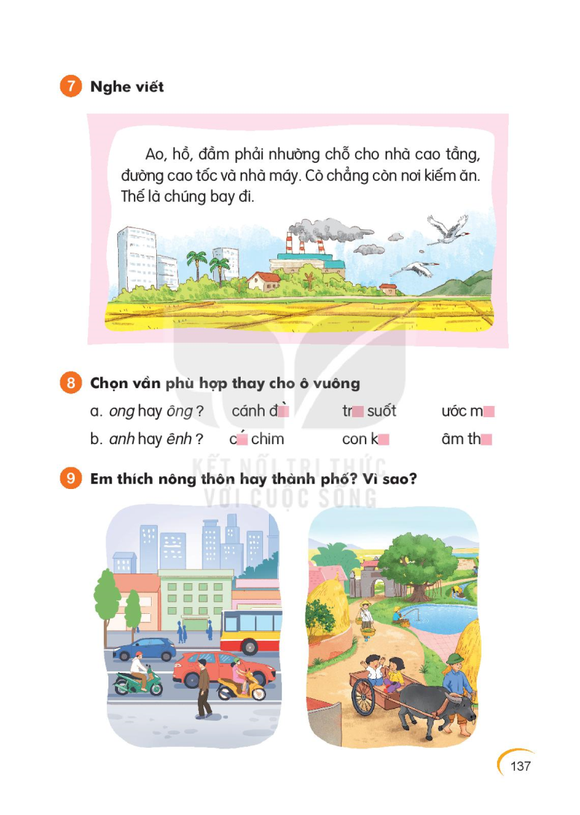
Ao, hồ, đầm phải nhường chỗ cho nhà cao tầng,
đường cao tốc và nhà máy. Cò chẳng còn nơi kiếm ăn.
Thế là chúng bay đi.

Slide 18
8
Điền vần

Slide 19

8. Chọn vần phù hợp thay cho ô vuông
a. ong hay ông ? cánh đồng trong suốt ước mong
b. anh hay ênh ? cánh chim con kênh âm thanh

Slide 20
9
Quan sát

Slide 21
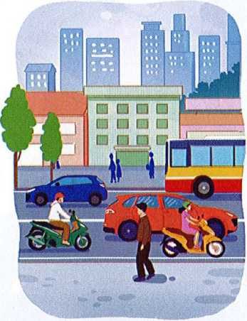
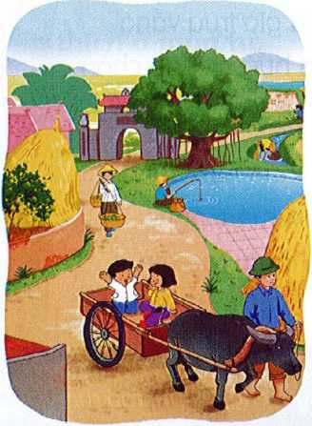
Em thích nông thôn hay thành phố? Vì sao?

Slide 22
10
Củng cố

Slide 23

Hẹn gặp lại!!

